Slide 1
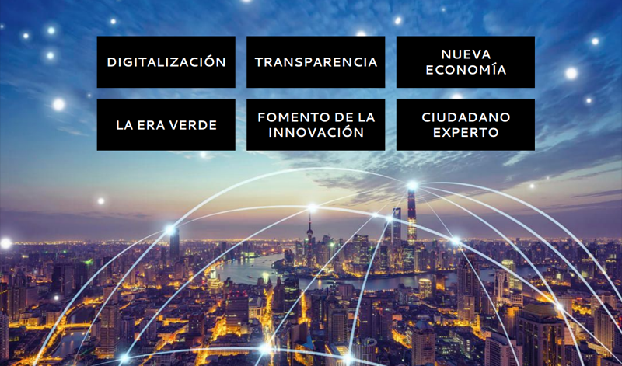
Las tecnologías exponenciales. ¿Sueños ambientales o pesadillas sociales?
Jordi Ortega

Slide 2
Índice.
¿Qué son las tecnologías exponenciales?
Sueños futuristas convertidos en pesadillas sociales.
Paradigma cartesiano-mecanicista-provinciano versus pradigma organico-goetheniano.
Ciencia reduccionista, filosofía dogmática, pensar unilateral, no sitúa antes una crisis filosófica.
¿Contra el progreso tecnológico? ¿contra el “giro naturalista” y recaída en la “borrachera racionalista” de la “evidencia”, “precisión” y una verdad dogmática?
Estamos ante otra huida delante de tecnologías que han provocado la actual crisis ecológica.

Slide 3
¿Qué son las tecnologías exponenciales? ¿Cómo poner en marcha evaluaciones fiables de tecnologías peligrosas? ¡Riesgos existenciales para la humanidad!
Tecnologías exponenciales ¿son sostenibles?
Riesgo para libertad.
Riesgo ambiental, limites de materiales.
La deshumanización.

Slide 4
De los años 80… “optimismo tecnológico”…
1987 se el Informa Brundtland
Definía el Desarrollo Sostenible: evalúa positivo para el medio ambiente las era digital.
La Cumbre Mundial de la Sociedad de la Información (MMSI 2003-2005).
Afirma que la revolución de la TIC puede tener un enorme impacto positivo sobre el desarrollo sostenible.
2015 Agenda 2030 y ODS en Naciones Unidas.
“Big Data, Robotización, Blockchain e Inteligencia Artificial, como palancas clave de cómo la digitalización puede cooperar a la consecución y ser una herramienta fundamental para la incorporación de los Objetivos Desarrollo Sostenible”(“Experta” en Sostenibilidad y RS #ODS).

Slide 5
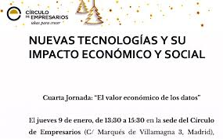
30 años después de Informe Brundtland, …“arrogante optimismo de singularidad”.
En los años 80 no se tenia ni idea de su desarrollo “exponencial”.
La Ley de Metcafe: el valor de una red el es cuadrado del número de usuarios.
Multiplicar exponencialmente los datos supone una reducción de costes.
¡¿El desarrollo sostenible se ha beneficiado de ello?!
Los únicos beneficiados son los titulares de esos datos (Zuckerberg…). Se han hecho de forma rápida ultramillonários (si comparamos la lentitud de Rockefeller).
Escándalos hace pierde dinero de forma ultrarápida.
Mercado de datos crece un 30% anual.

Slide 6
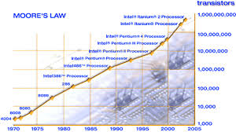
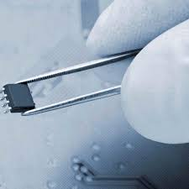
Tecnologías exponenciales. La revolución digital y “salvación” ecológica.
Jeremy Rifkin promete:
Una economía de coste marginal cero.
Tecnologías disruptivas, energías descentralizadas, industria 4.0., 3D, etc.
Oportunidades infinitas para el medio ambiente, democracia, medicina…
Ley de Moore (del fundador de intel) dice que los avances en microelectrónica permiten que los transmisores de un circuito se dupliquen cada 2 años.
Ray Kurzweil y Peter H. Diamondis prometen “mejoras infinitas”. La singularidad considera infinitas esas “tecnologías exponenciales”.

Slide 7
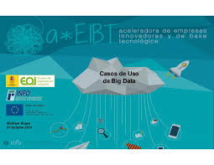
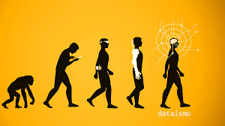
Riesgo ecológico. Era de la aceleración.
Televisores, portátiles, tabletas, móviles pantallas depende de materiales críticos: indio, litio, plata, tántalo, wolframio, oro, berilio, galio, germanio paladio, rutenio.
Se espera un uso masivo de materiales críticos con la legada del IoT (Internet de las Cosas, 40 mil millones de sensores): un mundo interconecrtado y controlado.
La velocidad 5G, tratamiento de datos con inteligencia artificial, etc., y materiales críticos nos lleva a la ley de rendimiento decrecientes.
La industria 4.0, el vehículo autónomo, cámaras de identificación facial, etc., nos lleva a ese Gran Hermano hiperconectado.

Slide 8
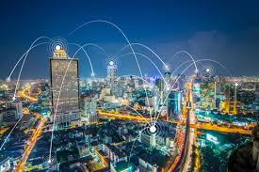
Riesgo para la libertad.
“En primer lugar, la metamorfosis digital, a diferencia de la revolución digital… la proximidad social se emancipa de la proximidad geográfica; la diferencia entre ficción y realidad se está difuminando y otro modo de (in)controlabilidad por parte del estado-nación…”
“En segundo lugar, el “Cogelo todo” es el principio revolucionario que define las prácticas de la NSA, derrocando así los principios constitucionales de libertad... En vez de buscar una sola aguja en el pajar, lo que se hacia era “llevarse el pajar entero”… Aquello condujo a una situación de espionaje y vigilancia… fuera de control”.
Ulrich Beck

Slide 9
Marta Peirano: “Internet no es el problema, la extracción de datos es el problema”
Estamos en un modelo industrial en el que los únicos que tienen capacidad de ejecutar legislación sobre las tecnologías son las tecnologías mismas.
El riesgo para la libertad
Ulrich Beck
Cuando el Estado democrático, con la colaboración de las grandes corporaciones digitales, espía de forma global para optimizar su seguridad ante cualquier amenaza, ¿quién defenderá los derechos individuales?
En el caso del riesgo nuclear, los accidentes de Chernóbil y de Fukushima han suscitado un debate público. En el caso del riesgo para la libertad, por el contrario, lo decisivo no fue el caso catastrófico, puesto que aquí la catástrofe sería la hegemonía del control impuesta en el nivel global, es decir: en realidad, la desaparición del riesgo tal… Dicho de otro modo: la catástrofe habría ocurrido, pero nadie se habría dado cuenta.
En el caso del riesgo para la libertad, lo que se pone en tela de juicio son las posibilidades de control de los propios Estados nacionales democráticos; en los demás casos, los cálculos de probabilidad, la protección de las compañías de seguros, etcétera.

Slide 10
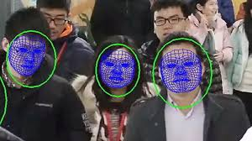
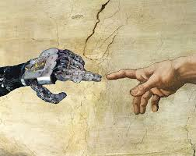
Riesgos existenciales para la humanidad.
Reconocimiento facial.
La biotecnología, la nanotecnología, la inteligencia artificial, etc. son diversas las opciones para emprender el camino transhumanista: mejora de los hijos, mejora física, cognitiva y emocional, y lucha contra el envejecimiento. El sueño de las elites; las divisiones sociales seria sustituidas por divisiones biológicas.
“¿Cómo desconfiamos más de las estructuras del Estado que de, por ejemplo, el modo casi frívolo con el que se usa Facebook, Twitter, etc.? “ Otto Schily, Die Zeit. “…la interacción entre la NSA, Google y Facebook daría lugar a una estructura de poder capaz de controlar y vigilar que llegaría a socavar la libertad individual”.

Slide 11
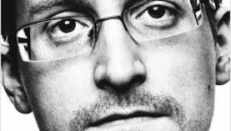
La catástrofe para la libertad es, a diferencia de la tecnología nuclear, ¡que no haya accidente! El fallo es visibilizar lo invisible, la catástrofe es esa invisibilidad
Las revelaciones de Snowden constituye un acto revolucionario que permite que la catástrofe invisible, que ya había sucedido, se hiciera visible.
Visibiliza lo invisible obliga a transformar el horizonte…no hay que lucha contra la NSA, EE.UU., sino a favor de los derechos fundamentales.
Snowden justificó su acción con la siguiente oración: "No quiero vivir en un mundo en el que se grabe todo lo que hago y digo".

Slide 12
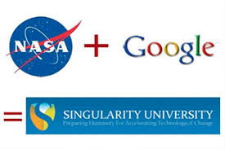
¡Pesadillas sociales aterradoras!
“Singularidad“ (Universidad de Google) pronostica que la inteligencia artificial superará la humana… en ese momento la innovación se acelera.
Preguntas incomodas para salir del confort:
¿Auto-dinámicas innovadora fuera de todo control?
¿Es este el mundo en que queremos vivir?
¿Qué son los “comodines tecnológicos?
Biología sintética, para crear nuevas funciones biológicas; bacterias letales-infecciosas, patónenos multiresistentes…
Geo-ingenieria alterar el clima.
Comida sintética, proteína animal, sin animales.
Etc.
Inteligencia artificial, para Ray Kurzweil se volverán independientes y se liberara del hombre en una guerra contra la humanidad.

Slide 13
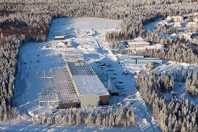
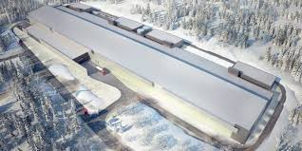
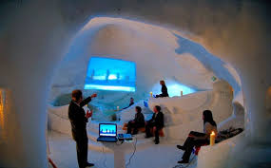
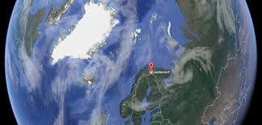
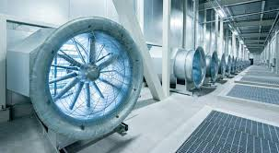
¿Dónde guardan todos nuestros datos?

Slide 14
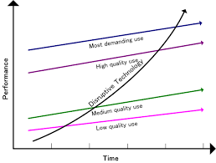
Tecnologías exponenciales y Colapso!!! Buscar en Google “Collapse Economic”. Resultado En 2018, 38.000.000 entrada. 2020, 23.1.2020: 188.000,000 entradas. “Collapse Ecology” 17.400.000 entradas.

Slide 15
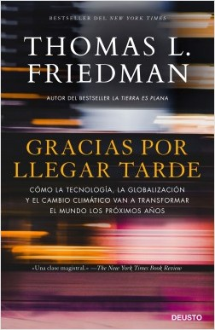
Tecnología modifica nuestra comprensión y la dignidad como especie. ¿Qué fundamentos tiene los derechos humanos?
Dataismo, la religión de los datos, sustituye el hombre y humanismo.
El humanismo sustituyó la teología y Dios.
Big data considera infantil el liberalismo y la democracia; se basan en la fantasía de la autonomía de la consciencia y libertad del hombre.

Slide 16
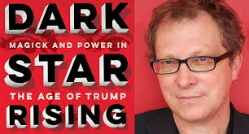
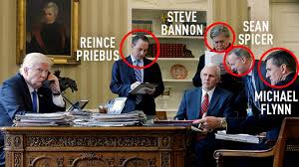
El mundo digital… ideal para “mago negros” de la magia del caos.
Steven Bannon… reclama abiertamente el rechazo del monoteísmo abraza del “paganismo ario”, con sus rituales mágicos y su espiritualidad. No se trata de burdas políticas de odio. Usa entidades espirituales malignas. “Para los magos del caos y para muchos otros ocultistas contemporáneos internet cumple el mismo propósito que el “plano astral” para los magos tradicionales, es una especie de éter psíquico que puede transmitir intenciones voluntarias”.
Gary Lachman.

Slide 17
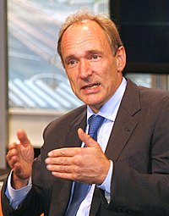
Bondades del cíber-espacio.
Crearemos una civilización de la Mente
en el Ciberespacio. Que sea más humana y hermosa
que el mundo que vuestros gobiernos han creado antes.
John Perry Barlow
¡¡¡La web necesita su propia libertad !!!
Tim Berners-Lee
Tim Berners-Lee en 1989 en el Swiss (investigación nuclear centro CERN) creó World Wide Web (WWW).

Slide 18
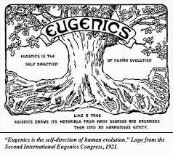
El desarrollo explosivo de la tecnología digital se percibe como algo inquietante. Se ven, a la vez, oportunidades y riesgos, de iguales o mayor magnitud. El informe Brundtland (1984) se apresuró en posibles efectos beneficiosos… nadie contemplo el desarrollo exponencial.
Todavía no hay un estudio serio sobre las supuestas ventajas ecológicas, ni sobre los impactos ambientales y riesgos existenciales. Hay peligros antropológicos!!
La perfección biotecnológica del hombre: eugenesia liberal.

Slide 19
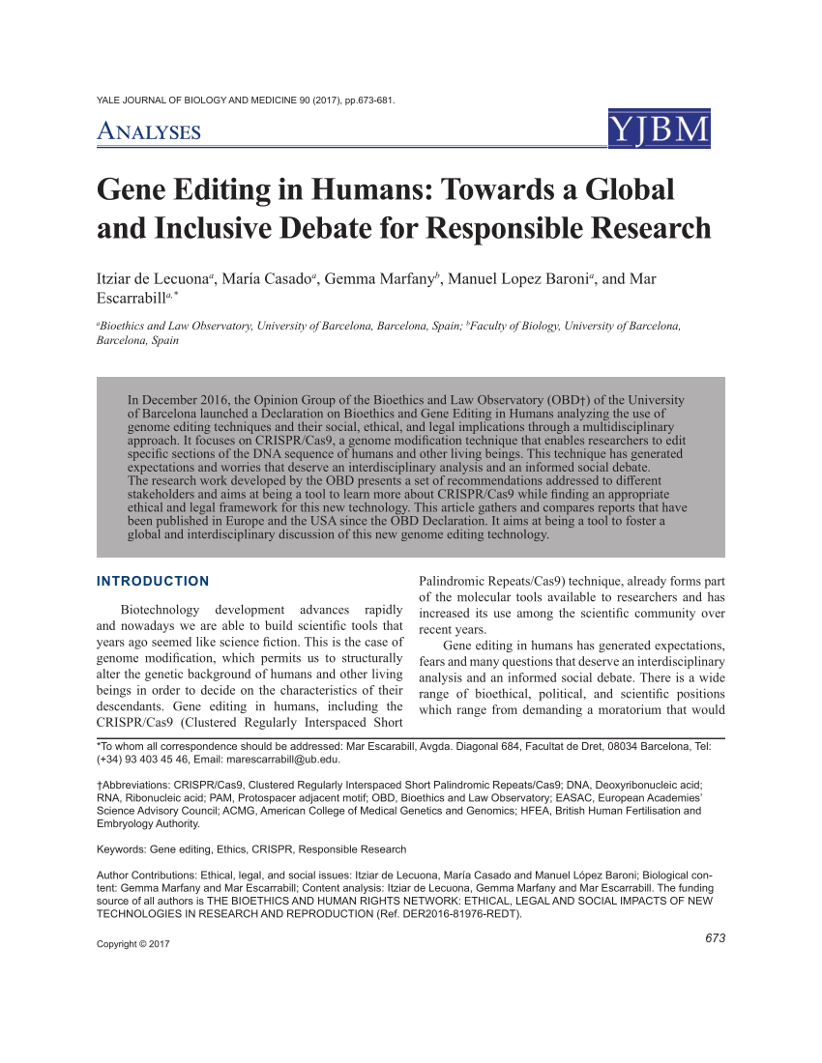
La tecnificación de la naturaleza humana y adiós al sujeto moderno.
“… no faltan especulaciones temerarias. Un puñado de intelectuales completamente alucinados intenta leer el futuro en posos de café de un posthumanismo de giro naturalista sólo para seguir tramando contra la supuesta pared del tiempo –hipermoderno… el adiós elitista a la ilusión de la igualdad.
…expresan chifladuras o pronósticos dignos de tomarse en serio”.
Jürgen Habermas.

Slide 20
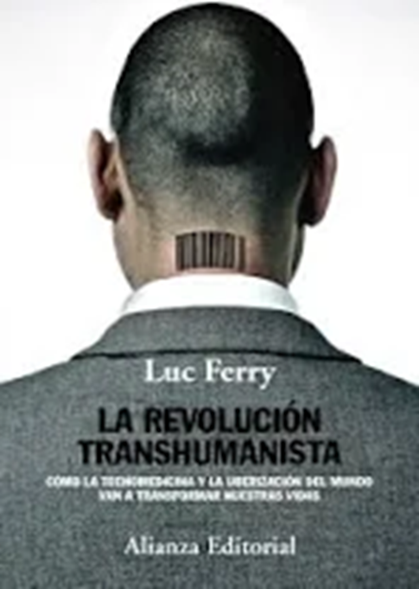
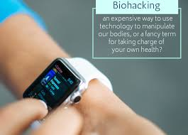
Diagnóstico digital. ¡Doctor Watson de IBM!
Pasar de la medicina terapéutica a la medicina reparadora (Rev. Transhumanista, Luc Ferry). Genómica, inmunoterápia…
Doctor Watson: medico digital, más preciso, rápido, sin cansancio… ¿Hiper-diagnóstico, protocolos… medicina dela imprecisión (estadística)?
Erradica con CRISPR/Cap enfermedades.
Biohacker: el ADN es mío para manipular, bricolaje genético.

Slide 21
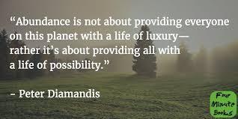
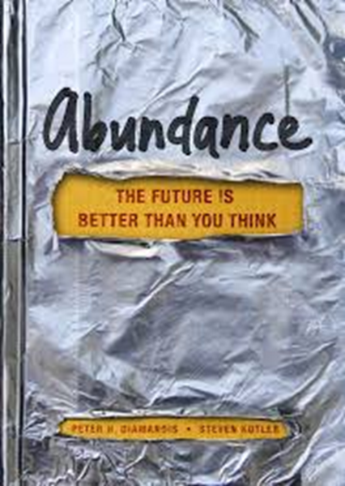
¿Sueños o pesadillas?
Frente directivos con pensamiento “lineal” un pequeño grupo de empresarios exponenciales encontraran soluciones en 6D: Digital, Disrupción, Demostración, Desmaterialización, Decepción, Democratización.
Kurzweil, cuyo poder de predicción acerca del futuro de la inteligencia artificial fue elogiado por Bill Gates, cree que "los ordenadores son mil millones de veces más poderosos que hace 25 años y serán mil millones de veces más poderosas que ahora en otros veinticinco".

Slide 22
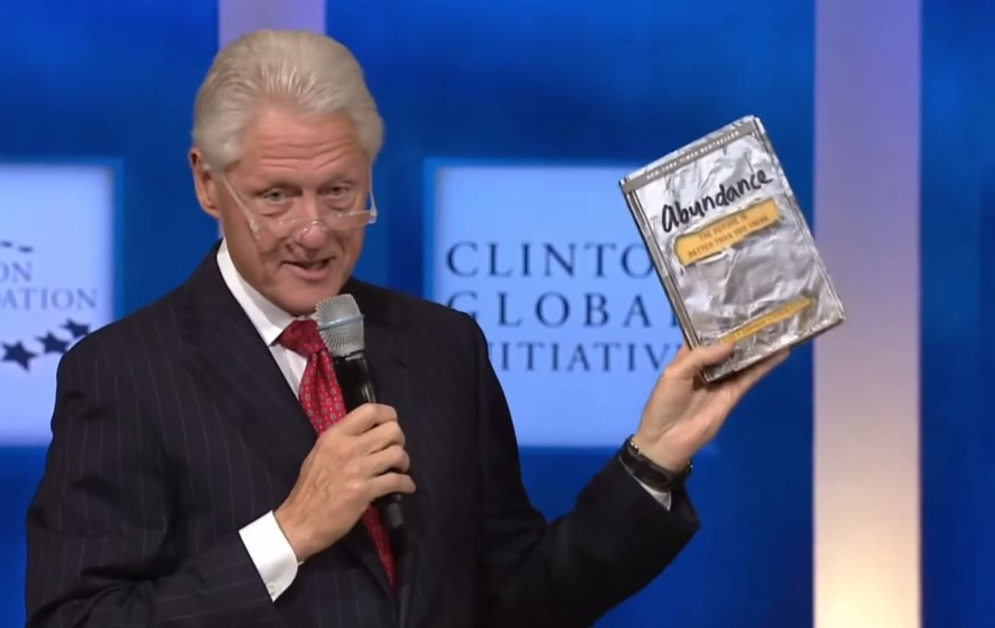
Describe tecnología para satisfacer un planeta con 10.000 millones habitante.

Slide 23
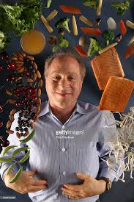
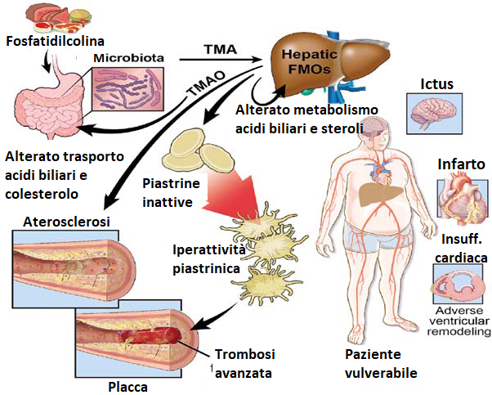
Toma 250 pastillas diarias para ser joven… dietas altas en azúcar…
Kurzweil,

Slide 24
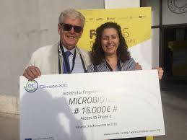
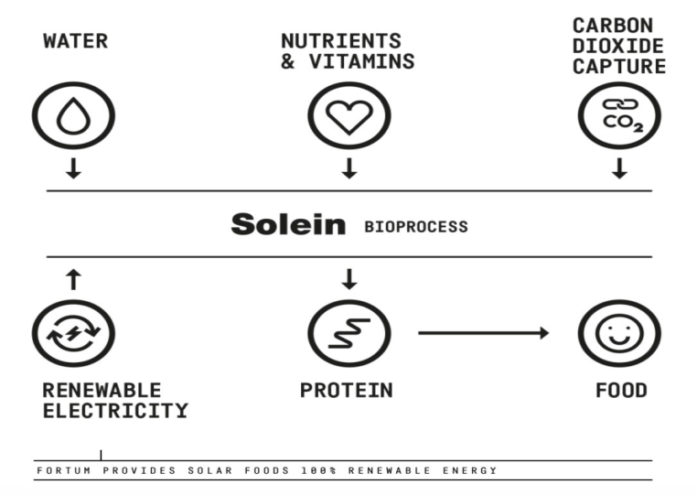
¡Comida sintética con electricidad, agua y CO2!
¡¡¡Startup finlandesa!!!
Carne cultivada en laboratorio. Ganado sin cuernos. Bacterias de diseño. Hay docenas de productos futuristas que están haciéndose realidad gracias a nuevas herramientas como CRISPR y la biología sintética.
Permiten atender a 4 desafíos de la humanidad: la protección del medio ambiente, la generación de energías limpias, el cuidado del agua y la seguridad alimentaria… fabricación de proteínas sostenibles y puras a partir de CO2.
¿Nutre?
¿Relega la políticas climática basadas en abandonar combustibles fósiles?

Slide 25
Pesadillas sociales.
https://www.youtube.com/watch?v=dy1q9FveDAg
https://www.youtube.com/watch?v=wNkC9Gd_b7A (ESP)

Slide 26
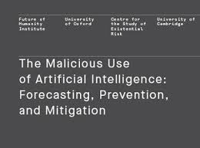
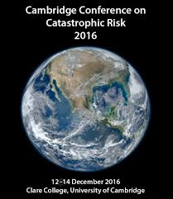
Evaluar riesgos existenciales. CSER –Universidad Cambridge The Centre for the Study of Existential Risk
Peligros próximos a la ciencia ficción y literatura de terror.
Heggerty encargado de Centro de Estudios de Existenciales Riesgos para la humanidad.
¿Quién financia CSER?

Slide 27
Digital Future Society. Tecno-ética, humanismo tecnológico… …teníamos la bioética!
Amenaza de la tiranía del algoritmo.
Nuevos avances tecnológicos, hay una agenda oculta que trabaja para configurar un poder absoluto de las “matemáticas con prejuicios” (Marta Peirano).
“Cuando llamas para cambiar el contrato con tu operadora telefónica, hacer una devolución o quejarte de una factura, hay un algoritmo que reconoce tu número y valora en qué orden de prioridad..” (Marta Peirano).
Barcelona capital global el “humanismo tecnológico”.
Un “mal uso” del reconocimiento facial y del resto de datos biométricos en las smart cities, “¿buen uso?”
DFS 3,5 millones de euros, Red.es, com MWC, Telefónica, Orange, Vodafone, CaixaBank y Damm.

Slide 28
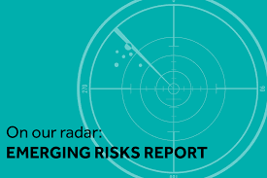
Riesgos emergentes Comisión europea. Comité Científico de la Comisión Europea sobre Salud, Medio Ambiente y Riesgos Emergentes (SCHEER)
Los riesgos potenciales para la salud humana de los diodos emisores de luz (LED) (azul) del Comité Científico de Riesgos Sanitarios, Ambientales y Emergentes (CRSAE).
El SCHEER, riesgos emergentes de la UE, ha alertado de que la tecnología 5G puede tener un riesgo de 3 sobre 3 para fauna.
Etc

Slide 29
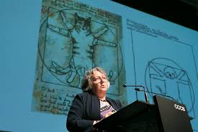
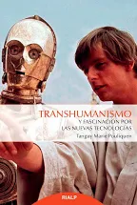
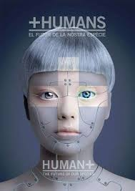
Posthumanismo.
Estamos en un momento de crítica del antropocentrismo, de la idea de una especie central que controla a todas las otras. «Posthumano» no es un gran concepto. A mí personalmente no me gusta, pero por el momento no tenemos otro mejor para designar las investigaciones y los experimentos que se están llevando a cabo en universidades y centros culturales, que se centran en nuevas formas de pensar en qué nos estamos convirtiendo

Slide 30
¿Son sostenibles las atroces eco-fantasías?
La Ley Moore no tiene validez eterna: las innovaciones, mejoras de eficiencia no son infinitas.
Existe limites de materiales. UE, 2014: “Critical Raw Materials”.
Universidad de Naciones Unidas evaluó que en 2014 se produjo 41,8 millones de toneladas de basura electrónica, algunos materiales (plomo, cadmio, mercurio, contaminan vertederos, ríos, atmófera). La miniaturización de IoT complica la recuperación.
TIC, IoT, 3D, Industria 4.0 …con miles de millones microcircuitos incrementa los residuos, energía, agua, materiales críticos…
Industria 4.0, con 3D, supone una logística de 60 materiales raros.
Los efectos ambientales no se miden en cantidad; metales pesado…
La tecnología simplemente, afirma Montgomery, no puede resolver los problemas ecológicos; crean otro de dimensiones inasequibles.
Nos fascina la rapidez de las innovaciones tecnológicas.
Tendremos un mundo lleno de residuos y vacío de recursos.
Cada década se duplica la destrucción del planeta.

Slide 31
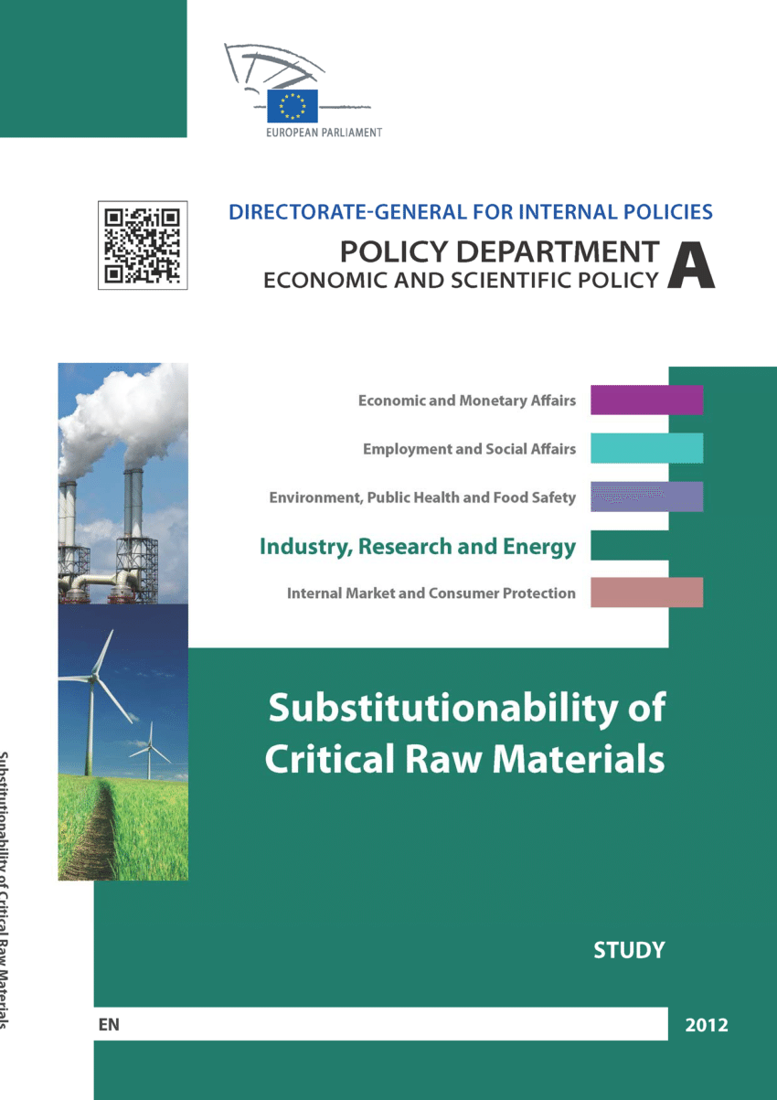
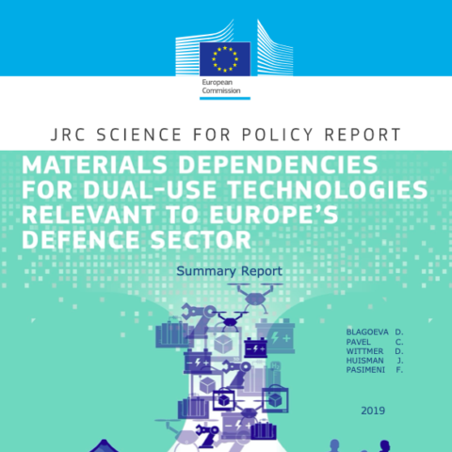

Slide 32
Paradigma cartesiano-mecanicista-provinciano versus goetheniano. Una crisis filosófica
Divorcio entre ciencia, educación y sociedad.

Slide 33
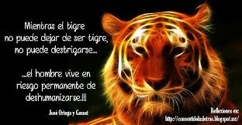
Píndaro: eres el que será. El hombre tiene la faena de hacerse a si mismo.

Slide 34
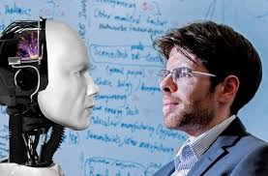
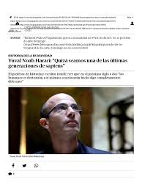
Y.N. Harari.
“Nuestra propia esencia como seres humanos está en peligro”.
“Si queremos seguir con estas preguntas tendremos que anclas la tecnología en más firmeza ética. Prepararnos para crear instituciones capaces de abordar las consecuencias tecnológicas, instituciones que puedan y deban frenarlas”.
E.U. Weizsäcker
No existe instituciones, ni nacionales ni internacionales, que tenga la menor idea de lo que se avecina, no que observen el controvertido desarrollo de la tecnología y evalúen los riesgos.

Slide 35
Pensamiento dualista occidental es dogmático, conflictivo (a favor /en contra), reduccionistas. El pensar oriental es armónico, integrador…

